Slide 1
«Сказка о Фликере»
Notes:
Оригинальные шаблоны для презентаций: https://presentation-creation.ru/powerpoint-templates.html
Бесплатно и без регистрации.

Slide 2
ГБОУ СОШ № 9 г. о. Октябрьск представляет
1
Автор – Гобузова Елизавета Андреевна
2
Руководитель – Гобузова Нина Алексеевна
3
Номинация: «Лучшая мультимедийная
обучающаяся презентация по правилам
безопасного поведения на дорогах и
популяризации светоотражающих элементов»
4
Возраст – 11 лет, 5 класс
5

Slide 3
Жил – был в ДОРОЖНОМ ЦАРСТВЕ ГОСУДАРСТВЕ фликер и звали его Маячок. Было у нашего фликера много братьев… По фамилии ЗАСВЕТИСЬ!

Slide 4
Одни братья были ФЛИКЕРАМИ – НАКЛЕЙКАМИ и крепились на одежде с помощью термоактивного клея…

Slide 5
Другие братья ФЛИКЕРАМИ – БРЕЛКАМИ их удобно можно прикрепить к сумке или рюкзаку…

Slide 6
Самые необычные Фликеры – значки их можно прикрепить к куртке, шапке, рюкзаку…

Slide 7
Ну и наконец братья ФЛИКЕРЫ – БРАСЛЕТЫ представляют собой металлическую полоску со светоотражающим покрытием…

Slide 8
Были братья – фликеры дружные и работящие. Целыми днями трудились и светили в пути мальчикам и девочкам, помогая домой из школы идти…

Slide 9
А сами братья – фликеры очень хорошо знали наизусть правила применения светоотражателей и всех ребят школы нашей научили…

Slide 10
Девиз у ФЛИКЕРОЧКОВ был самый яркий: Стань заметным на дороге! Засветись!

Slide 11
Машины очень хвалили братьев потому, что они заметным пешехода на дорогах делали…

Slide 12
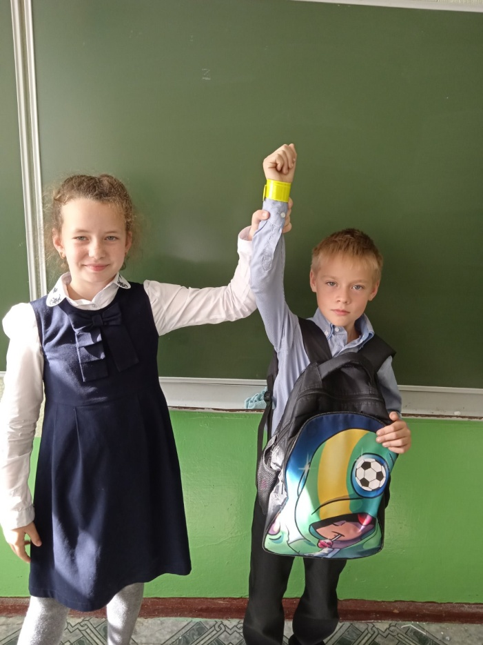
А помогают нашим фликерочкам отряд ЮИД «Светофорик» ГБОУ СОШ № 9 г. о. Октябрьск

Slide 13
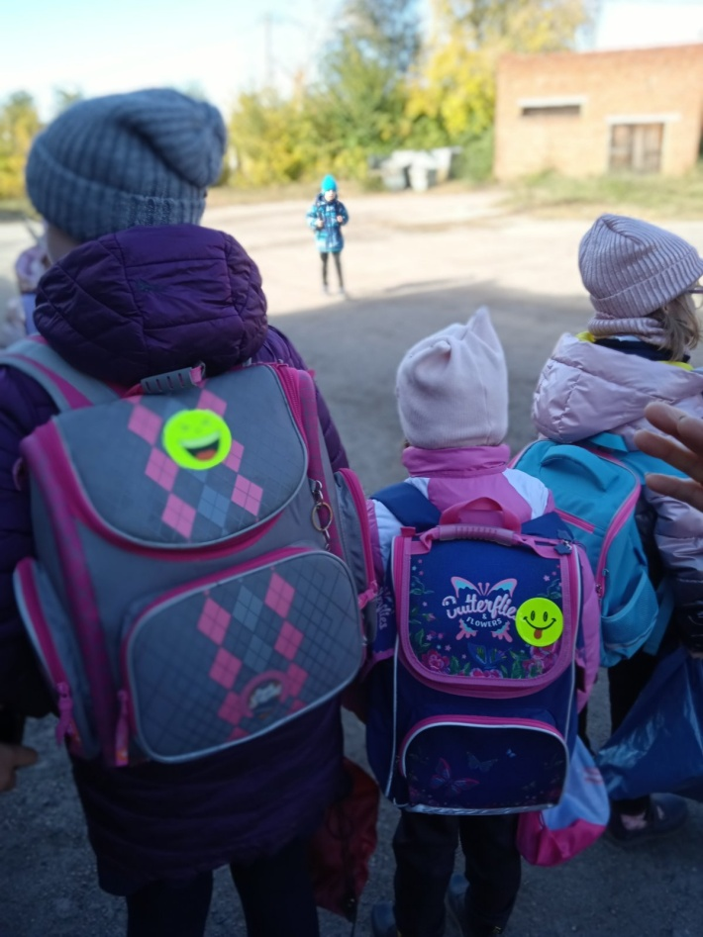
Каждый год отряд «Светофорик» проводит акцию для учащихся школы: «Фликер – это модно!»

Slide 14
Вот так и живут наши главные помощники - фликеры в нашей школе, а отряд ЮИД «Светофорик» старается помогать им во всём…

Slide 15
Помните, ребята!

